Slide 1
Reproducción de ataques de fallos en cores criptográficos basados en HDL
Autor: José Manuel Martín Valencia
Tutor: Hipólito Guzmán Miranda

Slide 2
ÍNDICE
INTRODUCCIÓN
ATAQUES DE FALLOS EN SISTEMAS CRIPTOGRAFICOS
ATAQUES DE FALLOS EN DATA ENCRYPTION STANDARD (DES)
APROXIMACIÓN BASADA EN SIMULACIÓN
RESULTADOS EXPERIMENTALES (SIMULACIÓN)
APROXIMACIÓN BASADA EN FPGA
RESULTADOS EXPERIMENTALES (FPGA)
CONCLUSIONES Y TRABAJOS FUTUROS

Slide 3
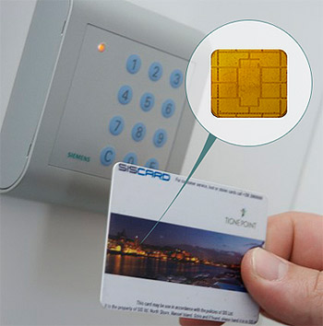
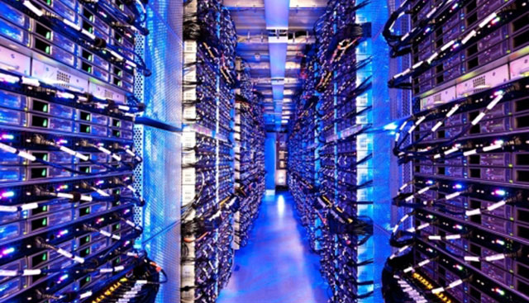
INTRODUCCIÓN
Los algoritmos criptográficos están presentes en sistemas de seguridad.
Comunicaciones seguras
Almacenamiento privado o confidencial de datos
Control de acceso o smart-cards usada en bancos
2 importanes categorias de ataques:
Ataques de canal lateral
Ataques de fallos

Slide 4
ATAQUES DE FALLOS EN SISTEMAS CRIPTOGRÁFICOS
Principio básico
corrupción de los elementos de memoria del dispositivo
=
CLAVE
+
Post-procesado
Texto Plano
Clave
Pasos:
1. Corromper el contenido de los registros en un tiempo específico
Dispositivo criptográfico
2. Monitorizar y almacenar la salida del circuito
C^{gold}
C^{faulty}
3. Post-procesar las salidas del circuito para obtener información sobre la clave
Post-procesado
Claves candidatas

Slide 5
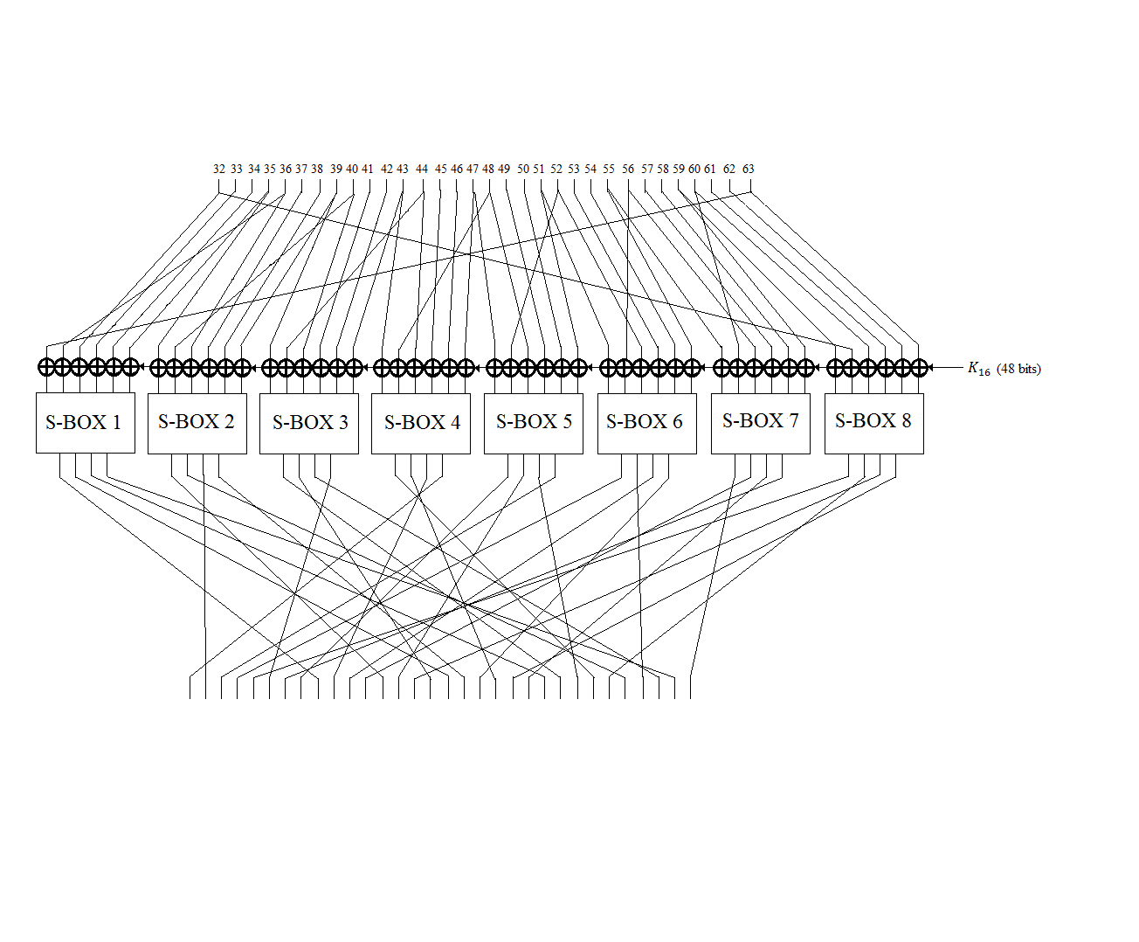
ATAQUES DE FALLOS EN DATA ENCRYPTION STANDARD (DES)
Clave (64 bits)
Texto plano (64 bits)
Pasos para obtener la clave :
1. Encriptar texto plano con clave almacenada
Permutación Inicial
Permutación Inicial
gold
(28 bits)
(28 bits)
C = PF(F(K16, R16) ⨁ L16 , R16 )
(32 bits)
(32 bits)
<
<
L1
MITAD IZQUIERDA
R1
(48 bits)
⨁
MITAD DERECHA
Permutación
+
Expansión
f-Feistel (ronda 1)
K1
f-Feistel (ronda 1)
Permutación
2. Encriptar mismo texto plano con misma clave atacando la ronda 16
. . . .
. . . .
Cajas de sustitución
(S-Boxes)
L15
R15
<<
<<
⨁
f-Feistel (ronda 15)
K15
Permutación
R16
Permutación
final
L16
<
<
⨁
f-Feistel (ronda 16)
K16
Permutación
Permutación Final
Texto cifrado (64 bits)

Slide 6
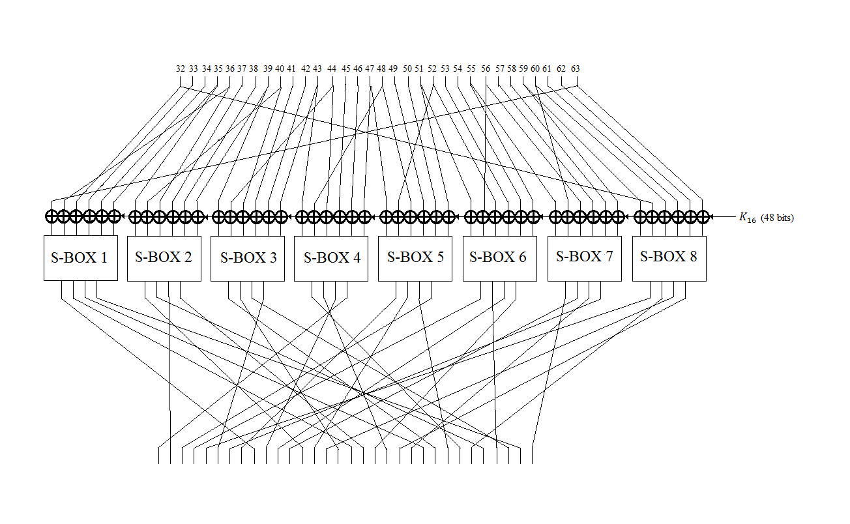
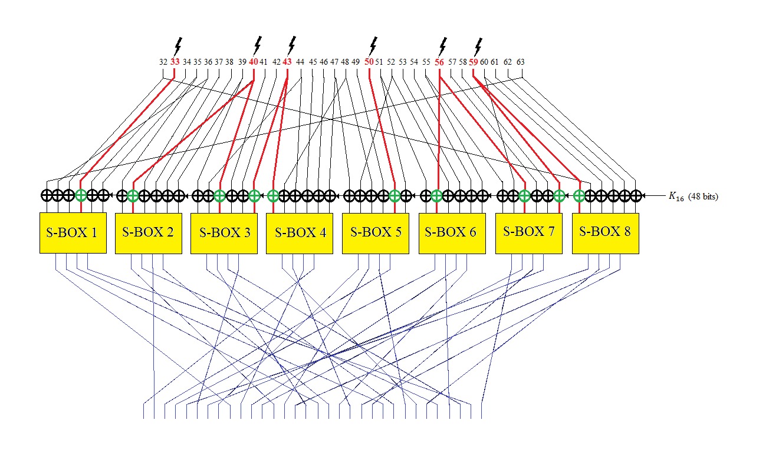
ATAQUES DE FALLOS EN DATA ENCRYPTION STANDARD (DES)
K15
PROPAGACIÓN DEL ERROR
L15
⨁
R15
f-Feistel (ronda 15)
K16
R16
L16
⨁
f-Feistel (ronda 16)
f-Feistel (ronda 16)
R₁₆ ⨁ 𝜺 = R₁₆^{faulty}
Permutación Final
Permutación Final
P( (F ((K16, R16 ⨁ 𝜺) ⨁ L16 , (R16 ⨁ 𝜺 ))
PF( F (K₁₆, R₁₆^{faulty}) ⨁ L₁₆ , R₁₆^{faulty} )

Slide 7
ATAQUES DE FALLOS EN DATA ENCRYPTION STANDARD (DES)
Clave (64 bits)
Texto plano (64 bits)
Pasos para obtener la clave :
1. Encriptar texto plano con clave almacenada
Permutación Inicial
Permutación Inicial
gold
(28 bits)
(28 bits)
C = PF(F(K16, R16) ⨁ L16 , R16 )
(32 bits)
(32 bits)
<
<
L1
R1
(48 bits)
MITAD IZQUIERDA
MITAD DERECHA
⨁
f-Feistel (ronda 1)
K1
Permutación
2. Encriptar mismo texto plano con misma clave atacando la ronda 16
. . . .
faulty
. . . .
C = PF(F(K16, R16 ⨁ 𝜺) ⨁ L16 , (R16 ⨁ 𝜺))
MITAD IZQUIERDA
MITAD DERECHA
L15
R15
<<
<<
gold
faulty
⨁
f-Feistel (ronda 15)
K15
3. Post-procesado: PI( C ⨁ C ) =
Permutación
R16
L16
<
<
⨁
f-Feistel (ronda 16)
K16
Permutación
Permutación Final
Texto cifrado (64 bits)

Slide 8
POST-PROCESADO
faulty
gold
PI¹( C ⨁ C ) =
PI (C ) = F(K16, R16) ⨁ L16 , R16
PI (C ) = F(K16, R16 ⨁ 𝜺) ⨁ L16 , R16 ⨁ 𝜺
gold
⨁
faulty
F(K16, R16) ⨁ F(K16, R16 ⨁ 𝜺) , 𝜺
PI²(F(K16,i , R16) ⨁ F(K16,i , R16 ⨁ 𝜺)) = Si (PEi (R16) ⨁ K16,i ) ⨁ Si (PEi (R16 ⨁ 𝜺) ⨁ K16,i)
¹ Permutación inversa que anula la permutación final.
² Permutación inversa de la permutación final de Feistel.

Slide 9
POST-PROCESADO
PI (F(K16,i , R16) ⨁ F(K16,i , R16 ⨁ 𝜺)) = Si (PEi (R16) ⨁ K16,i ) ⨁ Si (PEi (R16 ⨁ 𝜺) ⨁ K16,i)
R16
Permutación + Expansión
⨁
⨁
⨁
⨁
⨁
⨁
⨁
⨁
¿=?
S1
S2
S3
S4
S5
S6
S7
S8
⨁
⨁
⨁
⨁
⨁
⨁
⨁
⨁
GENERADOR DE SUBCLAVES (6 bits)
S1
S2
S3
S4
S5
S6
S7
S8
⨁
⨁
⨁
⨁
⨁
⨁
⨁
⨁
Permutación + Expansión
R16 ⨁ 𝜺

Slide 10
ATAQUES DE FALLOS EN DATA ENCRYPTION STANDARD (DES)
Clave (64 bits)
Texto plano (64 bits)
Pasos para obtener la clave :
1. Encriptar texto plano con clave almacenada
Permutación Inicial
Permutación Inicial
gold
(28 bits)
(28 bits)
C = PF((F(K16, R16) ⨁ L16 ) , R16)
(32 bits)
(32 bits)
<
<
L1
R1
(48 bits)
MITAD IZQUIERDA
MITAD DERECHA
⨁
f-Feistel (ronda 1)
K1
Permutación
2. Encriptar mismo texto plano con misma clave atacando la ronda 16
. . . .
faulty
. . . .
C = PF((F(K16, R16 ⨁ 𝜺) ⨁ L16 ), (R16 ⨁ 𝜺))
MITAD IZQUIERDA
MITAD DERECHA
L15
R15
<<
<<
gold
faulty
⨁
f-Feistel (ronda 15)
K15
3. Post-procesado: PI( C ⨁ C )
Permutación
PI(F(K16,i , R16) ⨁ F(K16,i , R16 ⨁ 𝜺) ) =
Si (Ei (R16) ⨁ K16,i ) ⨁ Si (Ei (R16 ⨁ 𝜺) ⨁ K16,i )
R16
L16
<
<
⨁
f-Feistel (ronda 16)
K16
Permutación
4. Si K16 es obtenida ir al paso 5
Si no, volver al paso 1 con otro texto plano
5. Deshacer las permutaciones de la clave hasta el principio de algoritmo
Permutación Final
6. Ataque de fuerza bruta de 8 bits
Texto cifrado (64 bits)

Slide 11
APROXIMACIÓN BASADA EN SIMULACIÓN
TEXTO PLANO (64 bits)
VHDL
GENERADOR DE TEXTOS PLANOS
Siguiente ataque
GENERADOR DE TEXTOS PLANOS
CLAVE (64 bits)
Permutaciones inversas de rondas de clave
Permutación inversa inicial de la clave
Permutaciones inversas de rondas de clave
Permutación inversa inicial de la clave
DES (SIMULACIÓN)
DES (SIMULACIÓN)
DES (SIMULACIÓN)
DES (SIMULACIÓN)
DES (SIMULACIÓN)
DES (SIMULACIÓN)
DES (SIMULACIÓN)
DES (SIMULACIÓN)
C^{GOLD}
C^{FAULTY}
GENERADOR DE BITS RESTANTES (8 bits)
GENERADOR DE BITS RESTANTES (8 bits)
Texto plano
POST-PROCESADO
Texto plano
POST-PROCESADO
Clave
⨁
Clave
Permutación Inversa Final
⨁
Permutación Inversa Final
Permutación Inversa Final
Permutación Inversa Final
MITAD IZQUIERDA
MITAD IZQUIERDA
MITAD IZQUIERDA
MITAD IZQUIERDA
Permutación Inversa Final (ronda 16)
Permutación Inversa Final (ronda 16)
DES
DES
DES
MITAD DERECHA
DES
MITAD DERECHA
MITAD DERECHA
MITAD DERECHA
S1
S1
S1
S1
¿=?
S2
¿=?
S2
S2
S2
S3
S3
S3
S3
Permutación
+
Expansión
(ronda 16)
Permutación
+
Expansión
(ronda 16)
Permutación
+
Expansión
(ronda 16)
Permutación
+
Expansión
(ronda 16)
S4
S4
S4
S4
⨁
⨁
⨁
⨁
S5
S5
S5
S5
S6
S6
S6
¿=?
S6
S7
¿=?
S7
S7
S7
CLAVE OBTENIDA
S8
Ronda 16
S8
S8
Ronda 16
⨁
S8
⨁
GENERADOR DE SUBCLAVES(6 bits)
GENERADOR DE SUBCLAVES(6 bits)

Slide 12
RESULTADOS EXPERIMENTALES (SIMULACIÓN)
 | Mismo error | Diferentes errores
Mismo texto plano | Diferentes claves candidatas no pueden ser obtenidas | Se obtienen diferentes claves candidatas hasta quedar una
Diferentes textos planos | La clave no puede ser obtenida por completo sin cambiar de error¹ | La clave es obtenida con el menor número de inyecciones posibles
 | Mismo error | Diferentes errores
Mismo texto plano | Diferentes claves candidatas no pueden ser obtenidas | Se obtienen diferentes claves candidatas hasta quedar una.
Diferentes textos planos | La clave no puede ser obtenida por completo sin cambiar de error | La clave es obtenida con el menor número de inyecciones posibles
Tabla 1. Diferentes caminos de llevar a cabo el ataque
Los errores inyectados deben afectar a todas las S-Boxes
Los errores deben ser diferentes en cada inyección
¹ En realidad la clave puede ser obtenida por completo si se lleva a cabo un barrido de comprobaciones de (2 posibilidades/caja)^{8 cajas de sustitución} x 2^{8 bits restantes del inicio} = 2¹⁶ combinaciones

Slide 13
RESULTADOS EXPERIMENTALES (SIMULACIÓN)
Ejemplos en simulación:
Mismo texto plano/Diferentes errores:
04 | 10 | 00 | 01 | 22 | 05 | 02 | 06
1f | 14 | 03 | 09 | 24 | 0a | 05 | 07
2a | 1a | 17 | 13 | 2b | 0c | 0b | 18
2b | 23 | 1a | 1b | 2d | 0d | 0c | 2e
30 | 29 | 1b | 24 |  | 31 | 10 | 30
31 | 2d | 20 | 2c |  | 38 | 14 | 31
 |  | 21 | 36 |  | 39 | 19
 |  | 2d | 3e |  | 3e | 1d
 |  | 39
 |  | 3a
04 | 07 | 00 | 01 | 09 | 0d | 01 | 20
07 | 16 | 17 | 09 | 2d | 18 | 0b | 21
08 | 23 | 1f | 0a |  |  | 10 | 26
0b | 32 | 2d | 0f |  |  | 12 | 27
19 |  | 32 | 11 |  |  | 21 | 30
1a |  | 3a | 19 |  |  | 2b | 36
20 |  |  | 1a |  |  | 38
23 |  |  | 1f |  |  | 3a
 |  |  | 26
 |  |  | 28
 |  |  | 2d
 |  |  | 2e
 |  |  | 36
 |  |  | 38
 |  |  | 3d
 |  |  | 3e
04 | 10 | 00 | 01 | 22 | 05 | 02 | 06
1f | 14 | 03 | 09 | 24 | 0a | 05 | 07
2a | 1a | 17 | 13 | 2b | 0c | 0b | 18
2b | 23 | 1a | 1b | 2d | 0d | 0c | 2e
30 | 29 | 1b | 24 |  | 31 | 10 | 30
31 | 2d | 20 | 2c |  | 38 | 14 | 31
 |  | 21 | 36 |  | 39 | 19
 |  | 2d | 3e |  | 3e | 1d
 |  | 39
 |  | 3a
04 | 07 | 00 | 01 | 09 | 0d | 01 | 20
07 | 16 | 17 | 09 | 2d | 18 | 0b | 21
08 | 23 | 1f | 0a |  |  | 10 | 26
0b | 32 | 2d | 0f |  |  | 12 | 27
19 |  | 32 | 11 |  |  | 21 | 30
1a |  | 3a | 19 |  |  | 2b | 36
20 |  |  | 1a |  |  | 38
23 |  |  | 1f |  |  | 3a
 |  |  | 26
 |  |  | 28
 |  |  | 2d
 |  |  | 2e
 |  |  | 36
 |  |  | 38
 |  |  | 3d
 |  |  | 3e
Tabla 2.1 Subclaves candidatas para el texto plano: 0xc53a69e51dc80ff9, clave: 0x192ca36f47ea3d10, error: 0xb9aa9496.
04 | 23 | 00 | 01 | 2d | 0d | 0b | 30
 |  | 17 | 09 |  |  | 10
 |  | 2d | 36
 |  | 3a | 3e
Tabla 2.2 Subclaves candidatas para el texto plano: 0xc53a69e51dc80ff9 ,clave: 0x192ca36f47ea3d10, error: 0x35d745a6.
04 | 23 | 00 | 01 | 2d | 0d | 0b | 30
 |  | 17 | 09 |  |  | 10
 |  | 2d | 36
 |  | 3a | 3e

Slide 14
RESULTADOS EXPERIMENTALES (SIMULACIÓN)
04 | 05 | 07 | 01 | 0c | 0d | 00 | 0e
06 | 08 | 0d | 04 | 2d | 2b | 05 | 15
1a | 0b | 24 | 08 |  |  | 0b | 23
24 | 0d | 27 | 0d |  |  | 0d | 2b
38 | 11 | 2d | 21 |  |  | 10 | 30
3a | 12 | 2e | 24 |  |  | 15 | 38
 | 17 |  |  |  |  | 1b
 | 1f |  |  |  |  | 1d
 | 23 |  |  |  |  | 27
 | 39 |  |  |  |  | 2c
 |  |  |  |  |  | 2f
 |  |  |  |  |  | 37
 |  |  |  |  |  | 3c
 |  |  |  |  |  | 3f
02 | 07 | 12 | 01 | 22 | 0d | 04 | 04
04 | 10 | 15 | 17 | 24 | 11 | 07 | 1a
06 | 16 | 1b | 1f | 2b | 21 | 08 | 2e
09 | 23 | 1c | 23 | 2d | 3d | 0b | 30
0b | 32 | 29 | 2b |  |  | 15
0b | 34 | 2a | 35 |  |  | 1a
0f |  | 2d |  |  |  | 26
20 |  | 2e |  |  |  | 29
2d |  | 3b |  |  |  | 32
 |  | 3c |  |  |  | 37
 |  |  |  |  |  | 38
 |  |  |  |  |  | 3d
04 | 05 | 07 | 01 | 0c | 0d | 00 | 0e
06 | 08 | 0d | 04 | 2d | 2b | 05 | 15
1a | 0b | 24 | 08 |  |  | 0b | 23
24 | 0d | 27 | 0d |  |  | 0d | 2b
38 | 11 | 2d | 21 |  |  | 10 | 30
3a | 12 | 2e | 24 |  |  | 15 | 38
 | 17 |  |  |  |  | 1b
 | 1f |  |  |  |  | 1d
 | 23 |  |  |  |  | 27
 | 39 |  |  |  |  | 2c
 |  |  |  |  |  | 2f
 |  |  |  |  |  | 37
 |  |  |  |  |  | 3c
 |  |  |  |  |  | 3f
02 | 07 | 12 | 01 | 22 | 0d | 04 | 04
04 | 10 | 15 | 17 | 24 | 11 | 07 | 1a
06 | 16 | 1b | 1f | 2b | 21 | 08 | 2e
09 | 23 | 1c | 23 | 2d | 3d | 0b | 30
0b | 32 | 29 | 2b |  |  | 15
0b | 34 | 2a | 35 |  |  | 1a
0f |  | 2d |  |  |  | 26
20 |  | 2e |  |  |  | 29
2d |  | 3b |  |  |  | 32
 |  | 3c |  |  |  | 37
 |  |  |  |  |  | 38
 |  |  |  |  |  | 3d
Tabla 2.4. Subclaves candidatas para el texto plano: 0xc53a69e51dc80ff9, clave: 0x192ca36f47ea3d10, error: 0xD47490F4.
Tabla 2.3. Subclaves candidatas para el texto plano: 0xc53a69e51dc80ff9, key: 0x192ca36f47ea3d1, error: 0xEAA5160B.
04 | 23 | 2d | 01 | 2d | 0d | 0b | 30
 |  |  |  |  |  | 10
04 | 23 | 2d | 01 | 2d | 0d | 0b | 30
 |  |  |  |  |  | 10
04 | 23 | 2d | 01 | 2d | 0d | 0b | 30

Slide 15
RESULTADOS EXPERIMENTALES (SIMULACIÓN)
Diferentes textos planos/Diferentes errores:
04 | 10 | 00 | 01 | 22 | 05 | 02 | 06
1f | 14 | 03 | 09 | 24 | 0a | 05 | 07
2a | 1a | 17 | 13 | 2b | 0c | 0b | 18
2b | 23 | 1a | 1b | 2d | 0d | 0c | 2e
30 | 29 | 1b | 24 |  | 31 | 10 | 30
31 | 2d | 20 | 2c |  | 38 | 14 | 31
 |  | 21 | 36 |  | 39 | 19
 |  | 2d | 3e |  | 3e | 1d
 |  | 39
 |  | 3a
04 | 10 | 00 | 01 | 22 | 05 | 02 | 06
1f | 14 | 03 | 09 | 24 | 0a | 05 | 07
2a | 1a | 17 | 13 | 2b | 0c | 0b | 18
2b | 23 | 1a | 1b | 2d | 0d | 0c | 2e
30 | 29 | 1b | 24 |  | 31 | 10 | 30
31 | 2d | 20 | 2c |  | 38 | 14 | 31
 |  | 21 | 36 |  | 39 | 19
 |  | 2d | 3e |  | 3e | 1d
 |  | 39
 |  | 3a
04 | 07 | 00 | 01 | 01 | 03 | 09 | 10
07 | 16 | 03 | 02 | 09 | 0a | 0b | 16
 | 23 | 2d | 07 | 0f | 0d | 12 | 30
 | 32 | 2e | 09 | 25 | 16 | 18 | 36
 |  |  | 11 | 2b | 18 | 21 | 3b
 |  |  | 12 | 2d | 1f | 23 | 3d
 |  |  | 17 |  | 29 | 32
 |  |  | 19 |  | 3c | 38
 |  |  | 20
 |  |  | 25
 |  |  | 26
 |  |  | 2e
 |  |  | 30
 |  |  | 35
 |  |  | 36
 |  |  | 3e
04 | 07 | 00 | 01 | 01 | 03 | 09 | 10
07 | 16 | 03 | 02 | 09 | 0a | 0b | 16
 | 23 | 2d | 07 | 0f | 0d | 12 | 30
 | 32 | 2e | 09 | 25 | 16 | 18 | 36
 |  |  | 11 | 2b | 18 | 21 | 3b
 |  |  | 12 | 2d | 1f | 23 | 3d
 |  |  | 17 |  | 29 | 32
 |  |  | 19 |  | 3c | 38
 |  |  | 20
 |  |  | 25
 |  |  | 26
 |  |  | 2e
 |  |  | 30
 |  |  | 35
 |  |  | 36
 |  |  | 3e
Tabla 3.1. Subclaves candidatas para el texto plano: 0x0xc53a69e51dc80ff9, clave: 0x192ca36f47ea3d10, error: 0xb9aa9496.
Tabla 3.2. Subclaves candidatas para el texto plano: 0x0xe29d34f28ee407fc, clave: 0x192ca36f47ea3d10, error: 0x35d745a6.
04 | 23 | 00 | 01 | 2b | 0a | 0b | 30
 |  | 03 | 09 | 2d | 0d
 |  | 2d | 36
 |  |  | 3e
04 | 23 | 00 | 01 | 2b | 0a | 0b | 30
 |  | 03 | 09 | 2d | 0d
 |  | 2d | 36
 |  |  | 3e

Slide 16
RESULTADOS EXPERIMENTALES (SIMULACIÓN)
04 | 23 | 17 | 01 | 01 | 0d | 03 | 20
1a | 39 | 1d | 04 | 02 | 0e | 05 | 27
1b |  | 25 | 21 | 07 | 28 | 0b | 2b
23 |  | 27 | 24 | 0c | 2b | 0e | 30
24 |  | 2d | 2a | 11 |  | 13 | 3b
25 |  | 2f | 2f | 13 |  | 15 | 3c
3a |  |  |  | 14 |  | 1b
 |  |  |  | 20 |  | 1e
 |  |  |  | 23 |  | 21
 |  |  |  | 26 |  | 22
 |  |  |  | 2d |  | 29
 |  |  |  | 30 |  | 31
 |  |  |  | 32 |  | 32
 |  |  |  | 35 |  | 39
04 | 23 | 17 | 01 | 01 | 0d | 03 | 20
1a | 39 | 1d | 04 | 02 | 0e | 05 | 27
1b |  | 25 | 21 | 07 | 28 | 0b | 2b
23 |  | 27 | 24 | 0c | 2b | 0e | 30
24 |  | 2d | 2a | 11 |  | 13 | 3b
25 |  | 2f | 2f | 13 |  | 15 | 3c
3a |  |  |  | 14 |  | 1b
 |  |  |  | 20 |  | 1e
 |  |  |  | 23 |  | 21
 |  |  |  | 26 |  | 22
 |  |  |  | 2d |  | 29
 |  |  |  | 30 |  | 31
 |  |  |  | 32 |  | 32
 |  |  |  | 35 |  | 39
Tabla 3.3. Subclaves candidatas para el texto plano: 0x0x714e9a97477203fe, clave: 0x192ca36f47ea3d10, error: 0xEAA5160B.
04 | 23 | 2d | 01 | 2d | 0d | 0b | 30

Slide 17
RESULTADOS EXPERIMENTALES (SIMULACIÓN)
TEXTO PLANO (64 bits)
Número medio de inyecciones necesarias:
GENERADOR DE TEXTOS PLANOS
CLAVE (64 bits)
DES (SIMULACIÓN)
DES (SIMULACIÓN)
GENERADOR ALEATORIO DE ERRORES
C^{GOLD}
C^{FAULTY}
POST-PROCESADO
Permutación Inversa Final
⨁
Permutación Inversa Final
MITAD IZQUIERDA
MITAD IZQUIERDA
1000 pruebas
Permutación Inversa Final (ronda 16)
MITAD DERECHA
MITAD DERECHA
S1
S1
S1
S2
S2
3611 inyecciones
Permutación
+
Expansión
(ronda 16)
S3
S3
Permutación
+
Expansión
(ronda 16)
⨁
S4
S4
⨁
S5
S5
S6
¿=?
S6
3,6 inyecciones/prueba
S7
S7
S8
⨁
S8
GENERADOR DE SUBCLAVES(6 bits)

Slide 18
APROXIMACIÓN BASADA EN FPGA
TEXTO PLANO (64 bits)
GENERADOR DE TEXTOS PLANOS
Siguiente ataque
GENERADOR DE TEXTOS PLANOS
FT-UNSHADES2 (FPGA)
CLAVE (64 bits)
POST-PROCESADO (PYTHON)
FT-UNSHADES2
FT-UNSHADES2
Permutaciones inversas de rondas de clave
Permutación inversa inicial de la clave
DES (FPGA)
Permutaciones inversas de rondas de clave
Permutación inversa inicial de la clave
DES (FPGA)
DES (FPGA)
DES (FPGA)
C^{GOLD}
C^{FAULTY}
POST-PROCESADO
POST-PROCESADO
⨁
⨁
GENERADOR DE BITS RESTANTES (8 bits)
Permutación Inversa Final
GENERADOR DE BITS RESTANTES (8 bits)
Permutación Inversa Final
Permutación Inversa Final
Permutación Inversa Final
Texto plano
MITAD IZQUIERDA
Texto plano
MITAD IZQUIERDA
MITAD IZQUIERDA
MITAD IZQUIERDA
Clave
Clave
Permutación Inversa Final (ronda 16)
Permutación Inversa Final (ronda 16)
MITAD DERECHA
MITAD DERECHA
MITAD DERECHA
MITAD DERECHA
S1
S1
S1
S1
S2
S2
S2
S2
DES
DES
DES
S3
DES
S3
S3
S3
Permutación
+
Expansión
(ronda 16)
Permutación
+
Expansión
(ronda 16)
Permutación
+
Expansión
(ronda 16)
Permutación
+
Expansión
(ronda 16)
S4
S4
S4
S4
⨁
⨁
¿=?
⨁
¿=?
⨁
S5
S5
S5
S5
S6
S6
S6
¿=?
S6
S7
¿=?
S7
S7
S7
S8
S8
S8
⨁
S8
⨁
GENERADOR DE SUBCLAVES(6 bits)
CLAVE OBTENIDA
GENERADOR DE SUBCLAVES(6 bits)

Slide 19
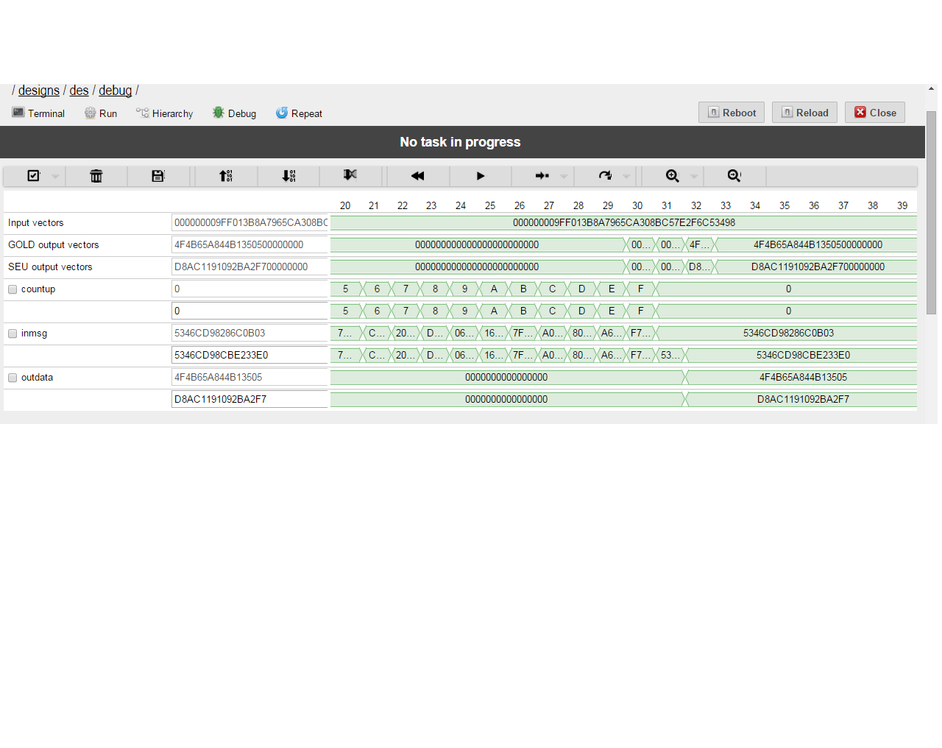
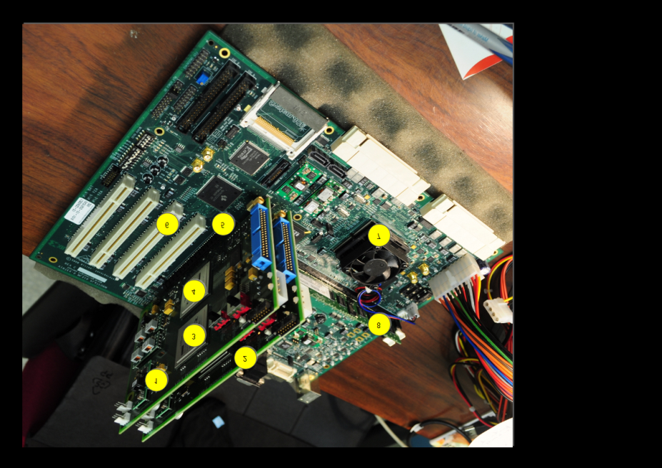
APROXIMACIÓN BASADA EN FPGA
FT-UNSHADES2

Slide 20
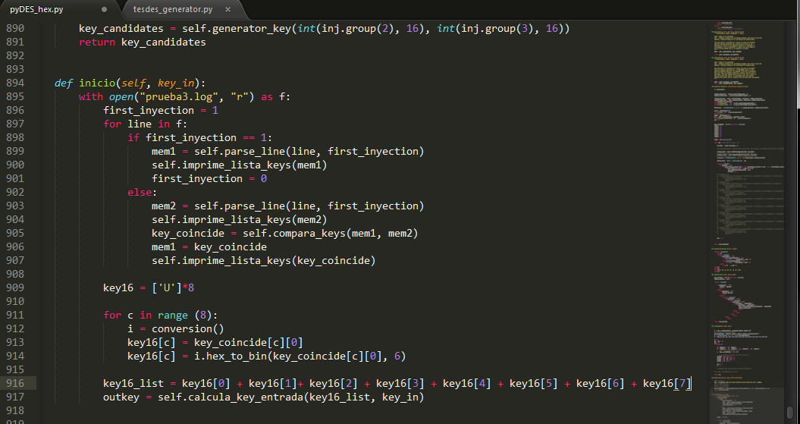
RESULTADOS EXPERIMENTALES (FPGA)
Texto Exportado
TEXTO PLANO
gold
faulty
C
C
Post-procesado (Python)

Slide 21
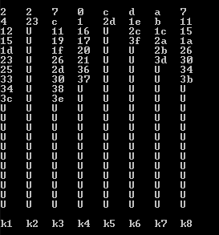
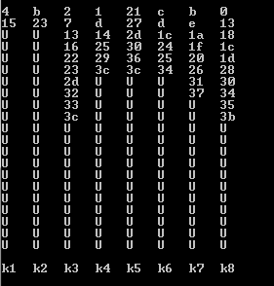
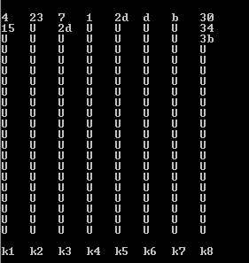
RESULTADOS EXPERIMENTALES (FPGA)
C^{gold} = 0x4f4b65a844b13505 C^{faulty} = 0xf51b74e9eff53444
C^{gold} = 0xab3c19c62e4dcd2b C^{faulty} = 0xeb38186d8448993f

Slide 22
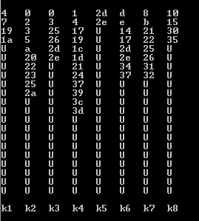
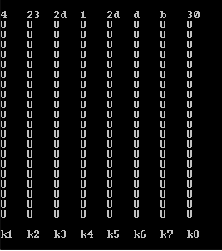
RESULTADOS EXPERIMENTALES (FPGA)
C^{gold} = 0xac1a578429ce92a6 C^{faulty} = 0xec1e0680d671d3f7
RESULTADO FINAL

Slide 23
CONCLUSIONES Y TRABAJOS FUTUROS
Para completar el ataque no ha sido necesario neceario usar una completa infraestructura basada en láser para inyectar los fallos.
La viabilidad de estos ataques no disminuirán con el decremento tecnológico del tamaño del transistor.
El modelo basado en FPGA puede ser usado para desarrollar protecciones.
Algunas características del algoritmo permiten extraer la clave en un tiempo razonable:
Los bits de la subclave de la última ronda son obtenidos independiente y concurrentemente en cada S-Box.
El ataque final de fuerza bruta de 8 bits es trivial ya que un máximo de 256 combinaciones no supone un esfuerzo elevado.
Trabajos futuros permitirán aplicar este enfoque a diseños más complejos como el Advanced Encryption Standard (AES) y también se centrará en desarrollar una metodología completa para análisis y protección de dispositivos criptográficos en tiempo de diseño.

Slide 24
¿Preguntas ?
GRACIAS POR SU ATENCIÓN

Slide 25
Permutación Inversa Final
POST-PROCESADO
Permutación Inversa Final
⨁
MITAD IZQUIERDA
MITAD IZQUIERDA
MITAD DERECHA
Permutación Inversa Final (ronda 16)
MITAD DERECHA
S1
S1
S2
S2
Permutación
+
Expansión
(ronda 16)
S3
S3
Permutación
+
Expansión
(ronda 16)
⨁
S4
S4
⨁
S5
S5
S6
¿=?
S6
S7
S7
S8
⨁
S8
GENERADOR DE SUBCLAVES(6 bits)

